Slide 2
Server Launch 2008
{
}
Ján Paulech
Server & Tools Business Group Lead
MICROSOFT SLOVAKIA

Slide 3
Na prahu nových možností...
IT nikdy neboli tak dôležité a vplyvné ako dnes
IT hviezdy
  Každodenne prinášate významné hodnoty svojim firmám, organizáciam či komunitám
  Iba vďaka vám môžu ľudia komunikovať, podnikať a moderná ekonomika fungovať
  Oceňujeme váš prínos a vaše nadšenie pre IT
Dnes ohlasujeme platformu novej generácie
  Chceme uľahčiť vašu prácu
  Ponúkame nové možnosti pre nové IT hviezdy...

Slide 4
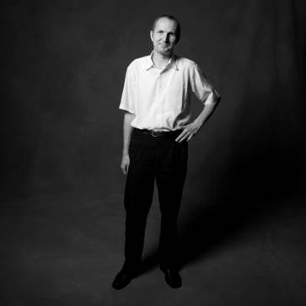
Server Launch 2008
Najvýznamnejšie uvedenie produktov pre
IT profesionálov a vývojárov v histórii IT
  10-ky miliónov globálne
  >30 tisíc na Slovensku, >500 dnes v Auparku !
Heroes Happen Here
  Na 1. mieste sú ľudia, hrdinovia, hviezdy...
  Príbehy ľudí z IT a ich cool stuff ☺
Súčasť vízie Dynamic IT
Dnešné ohlásenie má ambíciu posunúť svet bližšie k dynamickej a samočinnej IT

Slide 5
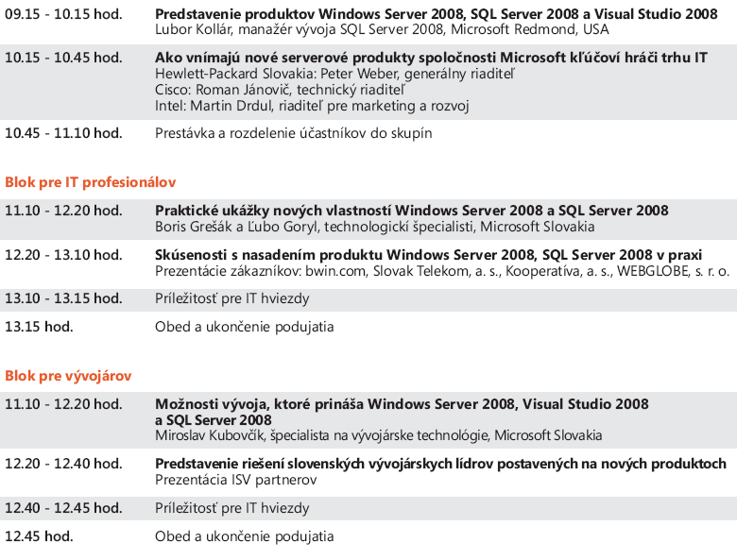
Agenda

Slide 6
DYNAMIC IT &
Predstavenie produktov 2008
{
}
Ľubor Kollár
Group Program Manager
MICROSOFT CORPORATION
Redmond, U.S.A.

Slide 7
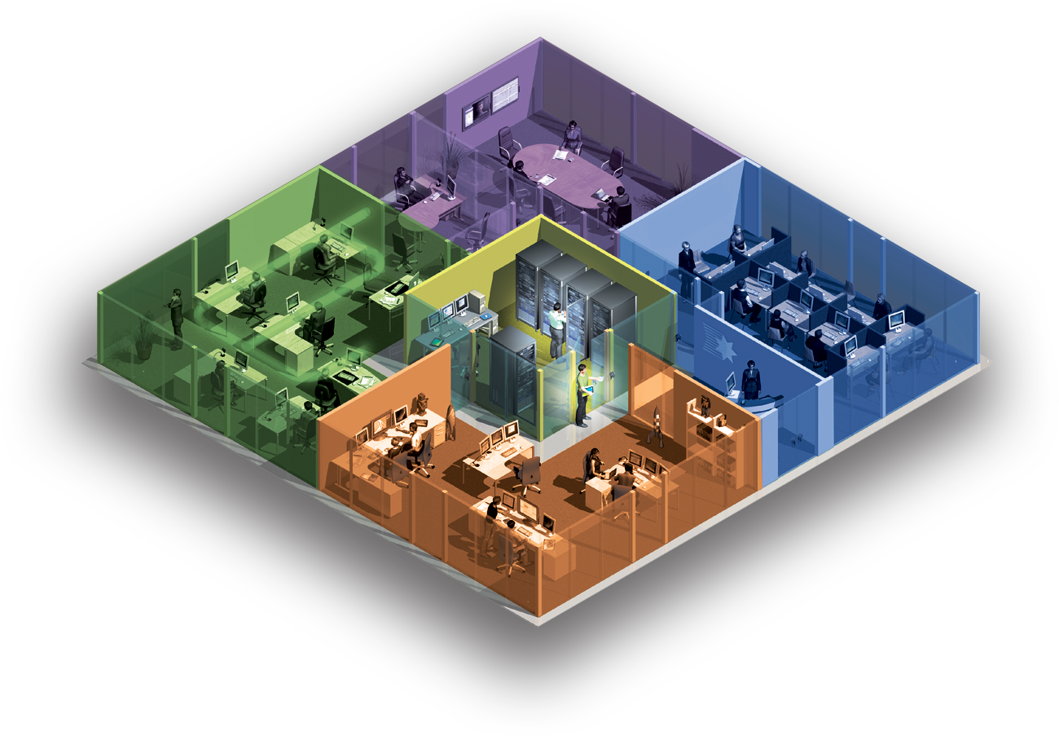

IT - dôležitejšie ako nikdy predtým
Ciele a aktivity:
Správa systémov
Znižovanie nákladov
Vývoj nových aplikácií
Podpora vzájomnej
funkčnej spolupráce
Údržba starších aplikácií
Zaistenie plnenia legislatívnych požiadaviek
Zvyšovanie produktivity ľudí
80 %
20 %
ÚDRŽBA
NOVÉ APLIKÁCIE

Slide 8




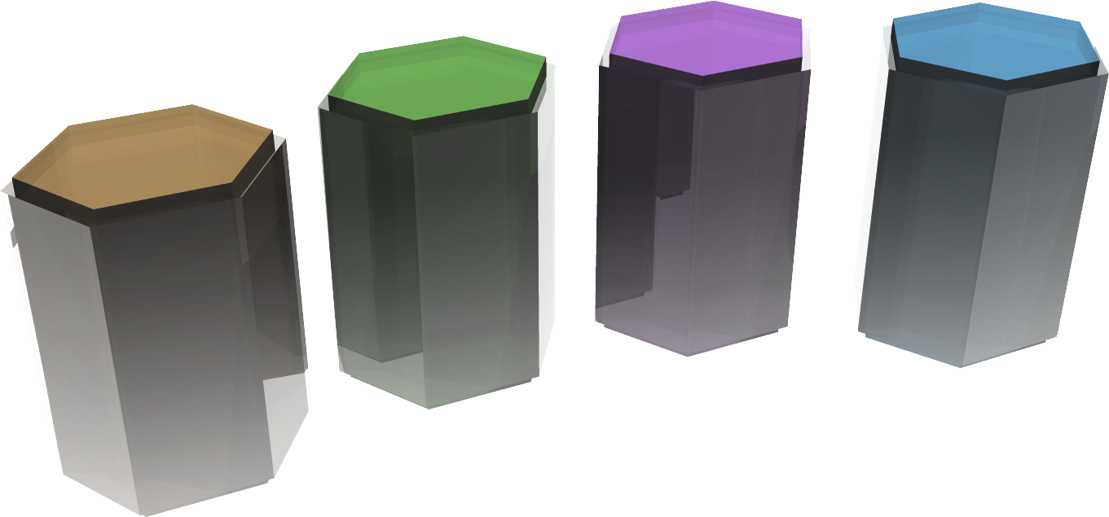
DYNAMIC IT
Obmedzenie zložitosti,
dosiahnutie agility
RACIONALI-ZOVANÁ
IT podporuje podnikanie
Dynamická
IT je strategická výhoda
Ochrana informácií,
riadený prístup
ŠTANDARDI-ZOVANÁ
IT je
efektívne
stredisko
ZÁKLADNÁ
IT ako nákladová položka
Rozšírenie podnikania
s IT riešeniami
Zvýraznenie potenciálu
vašich ľudí

Slide 9







PREDSTAVUJEME
Zabezpečená a
dôveryhodná platforma
Virtualizácia
Produktivita pre web a vývoj
Business
intelligence

Slide 10


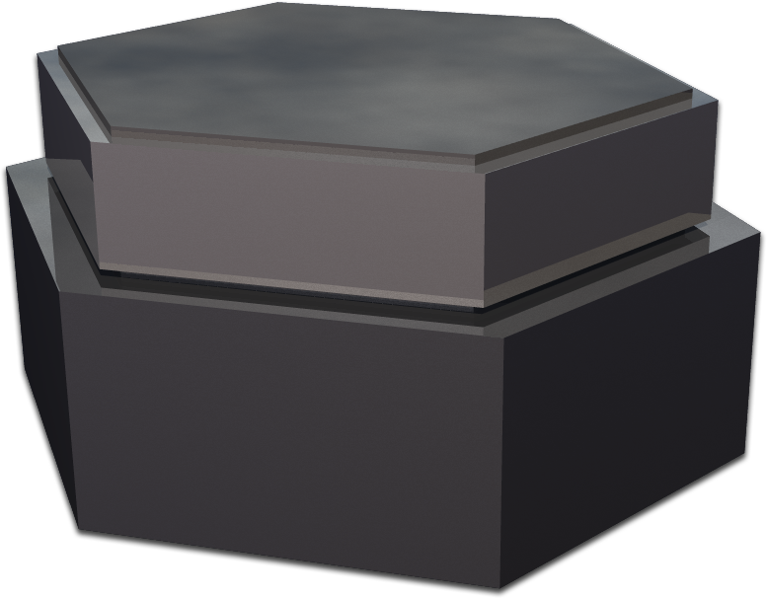



Bezpečná a dôveryhodná platforma
Zabezpečená v okamihu nasadenia
Neustále dostupná
V súlade so zákonnými požiadavkami a riadením
Vo vzájomnej funkčnej spolupráci

Slide 11



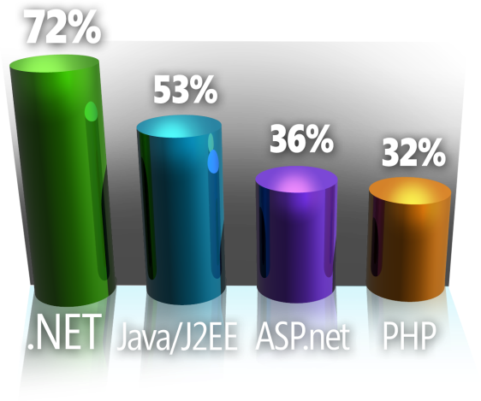
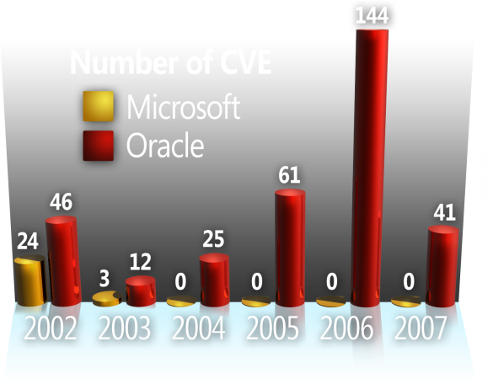

Bezpečná a dôveryhodná platforma
  Server Core znižuje potrebu opráv až o 60%
  Až 10% úspora energie (power management)
  Významná podpora zo strany ISV a partnerov
V súčasnosti viac než 80 certifikovaných aplikácií
Globálne viac než 1000 pripravených partnerov
  Neustály dôraz na zabezpečenie*
Rekordné výsledky v testoch TPC-E** a SAP-SD*** benchmark
  Hlavné vývojárske prostredie (48%)⁺
Využitie .NET
v 2. polroku FY2007
Počet bezpečnostných chýb
*NIST National Vulnerability Database
** Výsledky k 27. 2. 2008. NEC Express5800/1320Xf (32 SMP), 1126 tpsE, 2771 USD/tpsE, k dispozícii 30. 8. 2008. Zdroj: Transaction Processing Performance Council (www.tpc.org).
*** Najvyšší výkon na 4-socket Industry Standard Servers. Číslo certifikácie xxxxxxx: SAP SD štandardný SAP ERP 6.0 (2005) aplikačný benchmark v 3-vrstvovej konfigurácii certifikovaný 26. 2. 2008. Ďalšie informácie, pozri http://www.sap.com/benchmark
+ Forrester, „IDE Usage Trends“,(Trendy v používaní IDE), Jeffrey S. Hammond, 12. februára 2008

Slide 12
















Virtualizácia v podaní spoločnosti Microsoft
Od datacentra po klientské počítače
VIRTUALIZÁCIA
PROFILOV
Presmerovanie dokumentov
Súbory offline
VIRTUALIZÁCIA
SERVEROV
VIRTUALIZÁCIA
PREZENTÁCIE
Správa
VIRTUALIZÁCIA
KLIENTSKYCH POČÍTAČOV
VIRTUALIZÁCIA APLIKÁCIÍ

Slide 13
Zabezpečenie a virtualizácia
{
}
Ukážka
Boris Grešák
Partner Technology Specialist
Microsoft Slovakia

Slide 14









Produktivita pre web
Vývoj komfortných používateľských prostredí (Ajax)
Spolupráca návrhárov a vývojárov
Optimalizovaná webová
aplikačná infraštruktúra (IIS 7)
Integrované nástroje pre dáta

Slide 15







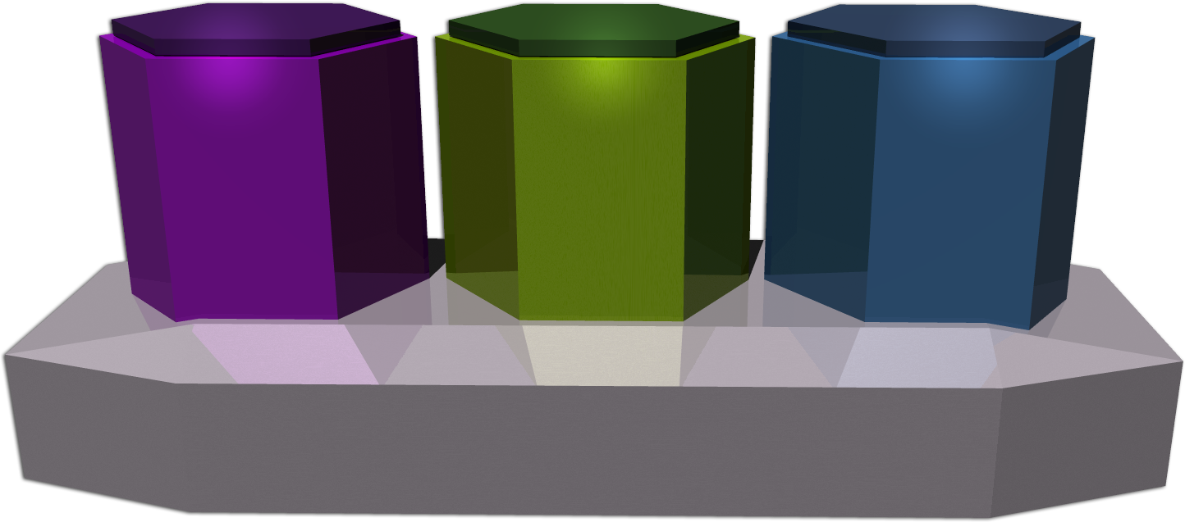




Business intelligence
OSOBNÁ
PRODUKTIVITA
ANALÝZA
A TÍMOVÁ PRÁCA
VÝKON
ORGANIZÁCIE
INFRAŠTRUKTÚRA

Slide 16
Business intelligence
{
}
Ukážka
Boris Grešák
Partner Technology Specialist
Microsoft Slovakia

Slide 17








Blízka budúcnosť...
2
2008

Slide 18
Aj ty môžeš byť IT hviezdou
{
}
Nikdy nebolo lepšie podnikať v IT
Vy ste tí, kto posúva toto odvetvie vpred
Využite možnosť oboznámiť sa s novými produktami
ĎAKUJEME VÁM

Slide 22
Skúsenosti zákazníkov
BWIN.com - Ľubor Kollár
Kooperatíva, a.s. – Július Kováč
Slovak Telekom, a.s. – Martin Gajdoš
WEBGLOBE, s.r.o. – Juraj Hanták

Slide 23
BWIN.com
bwin International Ltd. – founded in 1999 under
the name of Simon Bold (Gibraltar) Ltd.
was taken over in its entirety in 2001 by the
Vienna-based, publicly listed company
bwin Interactive Entertainment AG.
Challenge:
  Provide Europe’s biggest betting line-up of sports bets
    Site offers 8,000 bets daily with betting action in more than 80 sports in 20 different languages
  Accommodate millions of users with unprecedented peaks and extreme HA requirements

Slide 24
BWIN.com
Architecture:
  main server is 128 GB memory, 64 bit, 32 IA2 CPUs
  DMX SAN
  HA using cluster failover to 16 way IA2 node
    Future conversion to database mirroring is planned
  Well tuned stored procedures
  Constantly gathering performance data using 44 queries against DMVs and system views, objects
    Most executed every 5-15 minutes, some every minuted some only once a day
    This is gathering 90 GB of data / server / month
    Trends are captured and “top x” potential issues are presented to DBA every morning

Slide 25
BWIN.com
The learnings:
  Use of SQL Server 2005 proactive monitoring tools lowered the unplanned downtime from 2 hrs (on SQL Server 2000) to 4 min 11 seconds/year (99.9992%)
  Single box with SQL Server is able to handle…
    500000 bets on a single soccer game (2006 Worldcup Brazil – Ghana)
    Peaks in single SECOND
      200k T-SQL statements; 20k transactions; 1700 bets…
  Testing on SQL Server 2008
    Great improvement by data and backup compression
    Will use also Table Value Parameters – new in 2008

Slide 26
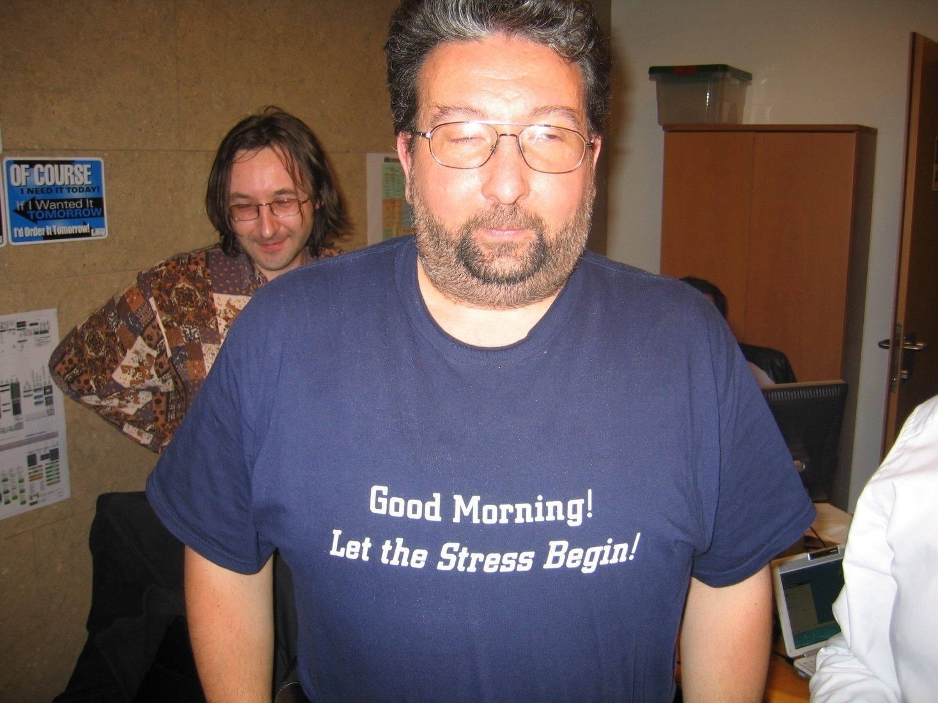
DBA the Morning after the upgrade…

Slide 27
Skúsenosti zákazníkov
BWIN.com - Ľubor Kollár
Kooperatíva, a.s. – Július Kováč
Slovak Telekom, a.s. – Martin Gajdoš
WEBGLOBE, s.r.o. – Juraj Hanták

Slide 28
Skúsenosti zákazníkov
BWIN.com - Ľubor Kollár
Kooperatíva, a.s. – Július Kováč
Slovak Telekom, a.s. – Martin Gajdoš
WEBGLOBE, s.r.o. – Juraj Hanták

Slide 29
Skúsenosti zákazníkov
BWIN.com - Ľubor Kollár
Kooperatíva, a.s. – Július Kováč
Slovak Telekom, a.s. – Martin Gajdoš
WEBGLOBE, s.r.o. – Juraj Hanták

Slide 30
Skúsenosti zákazníkov
BWIN.com - Ľubor Kollár
Kooperatíva, a.s. – Július Kováč
Slovak Telekom, a.s. – Martin Gajdoš
WEBGLOBE, s.r.o. – Juraj Hanták

Slide 31
Príležitosť pre {IT} hviezdy

Slide 32
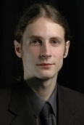
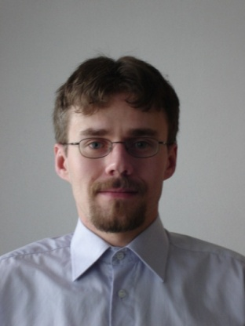
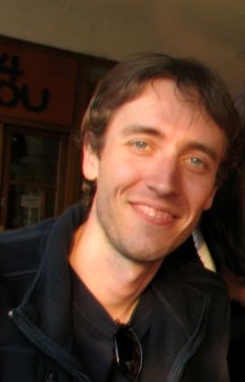
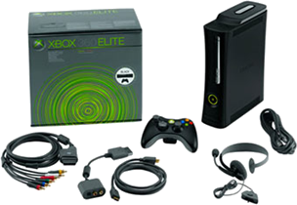
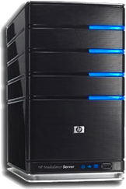

IT hviezdy súťaže pre IT Pro
Matej Šustr, Trenčín
Marián Plačko, Vráble
Igor Svoboda, Šaľa
1.miesto – Relax dovolenka v hodnote 50,000 ,-Sk
2.miesto – HP MediaSmart Home Server
3.miesto – Microsoft XBOX Elite Edition

Slide 33
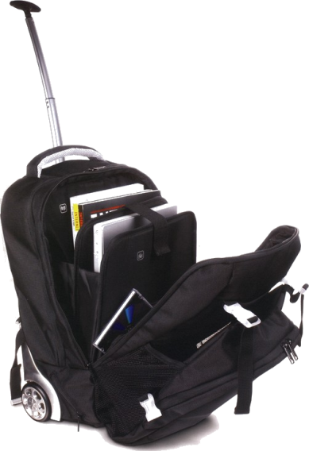
Nová príležitosť pre {IT} hviezdy
Dnes predstavená novogeneračná platforma
Ako získať nové produkty ?
  Rozhodne NIE na Miletičke... ☺
  Vo vašich taškách...
    Testovacie verzie Windows Server 2008, Visual Studio 2008 a SQL Server 2008
    www.microsoft.com/ws08eval
    www.microsoft.com/slovakia/windowsserversystem/dvd
    Testovacie verzie produktov pre management
    (System Center) a bezpečnosť (Forefront)
        Windows Vista Ultimate SP1

Slide 34
Nová príležitosť pre {vás}
Spoznajte "produkty 2008"
Nasadzujte "produkty 2008”
Využite "produkty 2008"
www.stansaIThviezdou.sk

Slide 35
ĎAKUJEME VÁM

